Slide 1
مدربات و خبيرات فطن / بدرية مبارك الفيصل
خديجة سليمان الهلالي

Slide 2
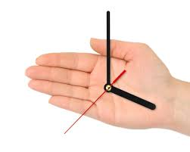
نتشارك فننجح حينما نتفق
الجوال
الوقـــت
المشاركة
مرحبا بكن جميعاً

Slide 3
التعارف
دوني ثلاث مهارات تحبين أن نعرفها عنك
ماذا تريدين من هذا البرنامج ؟!!

Slide 4
اختاري أسم للمجموعة حددي قائد / كاتب مقرر للمجموعة

Slide 5
المقدمة
إن السنوات الذهبية من عمر الطفل هي التربة الخصبة لنضع فيها البذور و نغرس القيم القابلة للتكوين و التشبع بشوق للمزيد من ما يقدم لها لذلك سميت بعدة مسميات منها :
مرحلة التساؤلات
مرحلة البحث والاكتشاف
مرحلة تأكيد الذات
مرحلة الانفجار اللغوي

Slide 6
مواضيع اليوم الأول
الجلسة الأولى
1-أهمية مرحلة رياض الأطفال في حياة الطفل.
2-أهم خصائص نمو طفل رياض الأطفال.
3-أهمية إشباع حاجيات الطفل.
4-الموازنة بين خصائص النمو المختلفة .
الجلسة الثانية
4- لماذا تتم تنمية المهارات الشخصية والاجتماعية عند طفل الروضة.
5-عرض نماذج لتنمية المهارات الشخصية والاجتماعية لدى الطفل من الأدب النبوي.
6- مهارات فطن الشخصية والاجتماعية لرياض الأطفال.

Slide 7
مواضيع اليوم الثاني
الجلسة الأولى
1- مهارات فطن الشخصية و الاجتماعية
2- أهم وسائل تنمية المهارات الشخصية والاجتماعية لدى طفل الروضة.
3- أهم النقاط الرئيسة التي يجب الاهتمام بها عند تنمية المهارات الشخصية والاجتماعية لدى طفل الروضة.
4- كيفية تمكين طفل الروضة من المهارات الشخصية و الاجتماعية.
الجلسة الثانية
1- تحويل المهارة الشخصية والاجتماعية لسلوك يمارسه الأطفال في حياتهم اليومية.
2- مفاتيح رئيسة عند طرح الأنشطة الموجهة لتنمية المهارات الشخصية والاجتماعية لدى طفل الروضة .
3- عرض مهارات دليل المعلمة (منطقة تبوك).

Slide 8
البداية الحقيقية لعملية التنمية الشاملة لمدارك الفرد
فيها مرحلة التجاوز 180 يوم شرط للانتقال للمرحلة الابتدائية
قاعدة سلم التعليم
مرحلة انتقالية
من أهمية مرحلة رياض الاطفال انها
يلتحق بالروضة بعد سن الثالثة

Slide 9
اهميتها
مرحلة الأساس التعليمي لجميع مراحل التعليم
مرحلة التكوين الشخصي والفكري والمهاري والمعلوماتي
أصبحت شرط لمن يرغب في سن التجاوز
مرحلة التكوين الوطني للطفل وانتمائه للمجتمع المحلي خاصة والمجتمع الدولي بصفة عامة.
مرحلة التكوين العاطفي والعلاقات الاجتماعية
مرحلة تكوين الحقوق التي له والحقوق التي عليه

Slide 10
أهداف دور الحضانة و رياض الأطفال في سياسة التعليم في المملكة العربية السعودية عام 1390 هـ / 1970 م
( كما وردت في أهداف مراحل التعليم الباب الثالث – الفصل الأول – الفقرات من <62-71> ) .
تمثل دور الحضانة و رياض الأطفال المرحلة الأولية من مراحل التربية و تتميز بالرفق في معاملة الطفولة و توجيهها . و هي تهيئ – بالتنشئة الصالحة المبكرة – الطفل لاستقبال أدوار الحياة على أساس سليم
صيانة فطرة الطفل و رعاية نموه
تكوين الاتجاه الديني القائم على التوحيد المطابق للفطرة
أخذ الطفل بآداب السلوك بوجود القدوة الحسنة
إيلاف الطفل الجو المدرسي و تهيئته للحياة
تزويده بثروة من التعبيرات الصحيحة
تدريبه على المهارات الحركية و العادات الصحية
تشجيع نشاطه الأبتكاري و تعهد ذوقه الجمالي
التيقظ لحمايته من الأخطار و علاج بوادر السلوك غير السوي و حل المشكلات
الوفاء بحاجات الطفل و إسعاده في غير تدليل ولا إرهاق

Slide 11
ركائز منهج رياض الأطفال
التعلم الذاتي
مبدأ الاختيار
الجو العائلي
تعزيز الذات
علاقة الروضة بالبيت

Slide 12
لماذا فطن في رياض الأطفال ؟؟
إن النظرة الإسلامية للحاجات الأساسية للإنسان بعامة و الأطفال بخاصة تندرج في مجموعتين
الحاجات الفسيولوجية العضوية
الحاجات النفسية المتعلقة بأمن النفس و استقرارها
قال تعالى ( الَّذِي أَطْعَمَهُم مِّن جُوعٍ وَآمَنَهُم مِّنْ خَوْفٍ ) سورة قريش
و قد أشار سبحانه و تعالى أن الحرمان من هذه الحاجات لون من الوان العقاب
قال تعالى (وَضَرَبَ اللَّهُ مَثَلًا قَرْيَةً كَانَتْ آمِنَةً مُّطْمَئِنَّةً يَأْتِيهَا رِزْقُهَا رَغَدًا مِّن كُلِّ مَكَانٍ فَكَفَرَتْ بِأَنْعُمِ اللَّهِ فَأَذَاقَهَا اللَّهُ لِبَاسَ الْجُوعِ وَالْخَوْفِ بِمَا كَانُوا يَصْنَعُونَ)
سورة النحل
الحاجات الإنسانية تتشابك فيما بينها و يظهر في مجتمعنا المسلم التركيز على الإيمان بالله و حسن التوكل عليه في مجتمع فتي أكبر شريحة فيه 60 % من شريحة المجتمع في عمر الفتوه تواجه تحديات خطيرة للمستجدات على أرض الواقع من ما أوجد فجوة بين المعطيات و المخرجات في التعليم من ما دعا إلى وجود إلحاح إلى تغيير الواقع و بناء سياج حول الأبناء ولا يمكن لأي برنامج تدريبي أن يحتل مكاناً ولا يلقى اهتماماً إلا إذا لامس واقع وواجه تحديات

Slide 13
الحاجات الإنسانية تتشابك فيما بينها و يظهر في مجتمعنا المسلم قوة الإيمان بالله و حسن التوكل عليه و أعرض شريحة فيه تمثل نسبة 60 % من المجتمع في عمر الفتوه تواجه تحديات خطيرة للمستجدات على أرض الواقع من ما أوجد فجوة بين المعطيات و المخرجات في التعليم دعا ذلك إلى وجود إلحاح لتغيير الواقع و بناء سياج حول الأبناء ولا يمكن لأي برنامج تدريبي أن يحتل مكاناً ولا يلقى اهتماماً إلا إذا لامس واقع وواجه تحديات
فطن هو السياج الذي من خلال رسالته: وقاية المجتمع التعليمي طلاباً و معلمين من المهددات
يوجه و يرشد بمهاراته المختلفة هذا المجتمع الفتي المحارب لكي لا يحس بالفخر بقوته و عزته ولا يشكل خطراً على الدول الأخرى لذلك هم يهاجمون الشباب و الفتيان و يهددون الفكر و الوعي و السلوك و العقيدة و من هنا أنطلق فطن بدئاً من رياض الأطفال قاعدة الهرم ليعيد التوازن و يخرج جيلاً مفكراً واعياً لما حوله يستطيع أن ينتقد و يتخذ القرار

Slide 14
فطن ومرحلة رياض الأطفال
أهمية السنوات الخمس في تكوين شخصية الطفل من خلال فرضيات علمية مبنية على نتائج دراسات وممارسات علمية من قبل علماء ومنظرين وباحثين، واغلب العلماء في هذا المجال يؤكدون أهمية السنوات الأولى من عمر الطفل في تكوين شخصيته لاحقا، حيث أثبتت الدراسات العلمية أن دماغ الطفل الوليد يتألف من ملايين الخلايا العصبية وهذه الخلايا تنتظر لأن تحاك لتشكل ما نسميه بالعقل

Slide 15
فطن ومرحلة رياض الأطفال
من خلال الأنشطة المنظمة التي يحتويها منهج رياض الأطفال
تبرز قيم و مهارات فطن كموجه و داعم لحاجات الطفولة التي تبنى عليها خصائص المرحلة و تسعى وسائل التعليم المختلفة في رياض الأطفال لتعزيزها و تمكين الطفل منها
فماذا قالوا عن المرحلة ؟ الطفل يصنع و لا يولد
بناءً على حديث المصطفى عليه السلام (فأبواه يهودانه أو ينصرانه ...)
يقول الشاعر:
قد ينفـع الأدب في صغـــــــر و لا ينفعهم من بعــده أدب
إن الغصون إذا عدلتها اعتدلت و لا يلين ولو لينـته الخشب
ويقول الشاعر:
أطبع الطين ما كان رطب و أغرس العود ما كان ندي

Slide 16
فطن ومرحلة رياض الأطفال
المقولة الدارجة بين مقدمي الرعاية (ما زال صغيرا، عندما يكبر سوف يفهم و يتعلم)
نود القول انه لا يمكننا فصل او الغاء سنوات من عمر الانسان على اعتبارها غير مهمة، كل فترة بحياتنا لها دور مهم خاصة في النمو المعرفي والاجتماعي والانفعالي.
فالخبرات التي يتعرض لها الطفل خلال السنوات الاولى من عمره تعتبر من اهمها كونها تنطبع في الذاكرة (كالنقش في الحجر) لانها الخبرة الاولى بالتالي يبقى تأثير نتائجها سواء ايجابية ام سلبية على الفرد لسنوات لاحقة، وكذلك التعلم، اذا كانت مقدماته صحيحة وسليمة، اذن المخرجات ستكون كذلك، ذلك يعني انه اذا تعهدنا الطفل بالمهارات والمعارف و الاخلاق الصحيحة التي تساهم في النمو السليم ستكون المخرجات سليمة.

Slide 17
خصائص النمو العقلي لطفل الروضة
التذكر
يتحدثون بجمل اكثر طولاً يستعملون كلمات جديده
يسأل و يجيب
التفكير
يضهرون اهتمام بالتعرف على اشكال الارقام و الكلمات يحبون الوصول الى الحقائق
الذكاء
يظهر فيهم الذكاء و يحبون الاستطلاع يستخدمون اساليب التفكير و التعلم
الانتباه
ما زالت مدة التركيز محدودة
التخيل
يحبون القصص يميزون بين الواقع و الخيال تدريجياً يحبون آداء الأدوار يرتبطون بالموضوع اكثر من ذي قبل

Slide 18
خصائص النمو الجسدي لطفل الروضة
يستطيعون الاهتمام بأمورهم يتبعون الإرشادات يرمي الكرة و يصيب الهدف
بعد الاكتمال يبدأ التساقط في مرحلته الأولى
يظهر تناسق بين العين مع اليد و العين مع الذراع لتصبح أكثر تطور و ثبات
تآزر
يستعملون كافة حواسهم كا أسلوب للتعامل يصدرون
الأصوات العالية
لا تزال تحتاج إلى التدريب حتى يتمكن من إتقانها
قادر على التمييز بين الاصوات
اكثر نحافة
ويزداد طول الساقين واليدين
تقل ضربات
القلب ويزداد قوه عن المرحلة السابقة
لننظر إلى المرآة

Slide 19
لمزيد من الاطلاع على خصائص النمو من جميع جوانبه الرجوع إلى دليل المعلمة لمنهج التعلم الذاتي لرياض الأطفال صفحه 56 إلى 60
ما الذي يأتي أولاً وضع المنهج أم الخصائص أم فهم الحاجات ؟

Slide 20
مرحلة الطفولة المبكرة
إن مرحلة الطفولة المبكرة تتميز بحماس الطفل وحيويته ,وميله نحو إكتساب مهارات, ومعارف, وليس هناك فترة في حياة الفرد توازي حماس الطفل للتعلم في هذه المرحلة .
أن النمو فيها يكون سريعاً وحساساً من جميع النواحي , فالجهاز العصبي يخضع لأقصى سرعة نمو له في السنوات الخمس الأولى , وحوالي 80% من النمو العقلي يتم في هذه المرحلة, فالمخ ينمو فيها بمعدل أعلى من نمو أي جزء آخر في جسم الإنسان .
إن مفتاح تحقيق المزيد من الذكاء لدى الطفل هو تنمية مزيد من الروابط والوصلات التشابكية بين خلايا الدماغ , وعدم فقدان الوصلات القائمة , فالروابط هي التي تسمح لنا بحل المشكلات ومعرفة الأشياء وذلك من خلال تفاعل الطفل مع البيئة المناسبة والغنية بالخبرات والتجارب الحسية فحسب نتائج الأبحاث الحديثة على الجهاز العصبي فإن هناك تناسب طردي بين الثلاث : الخبرات والتجارب الحسية ، وبين الروابط والوصلات التشابكية في خلايا الدماغ ، وبين معدل ذكاء الطفل فكلما زادت الأولى زادت الثانية والثالثة .
إن أساسيات التعلم الإنساني يتم اكتسابها في هذه المرحلة العمرية من عمر الإنسان والخبرات والتجارب التي يمر بها الفرد في سنواته الأولى يمكن أن تحدد بالكامل المسار أو الوضع الذي سيأخذه في حياته لاحقاً .
أن التعلم في الطفولة المبكرة له أثر إيجابي على مستقبل الأطفال , وعلى تحصيلهم الدراسي , وتكوين النظرة الإيجابية تجاه أنفسهم .
أن التعلم في الطفولة المبكرة يقلل من نسبة المشاكل السلوكية والإنحرافات في مرحلة المراهقة وكذلك من نسب الرسوب , ونسب إعادة المراحل الدراسية , كما يقلل من نسب الحاجة إلى صفوف صعوبات التعلم .

Slide 21
إن سلسلة النمو التي يمر فيها الطفل متكاملة لا يمكن أن تفصل أجزائها و الذي يحدث في الواقع أن يزيد الاهتمام على جزء منها دون الآخر
فتتضح الاختلافات بين الوالدين و مقدموا الرعاية في التركيز و الاهتمام بجانب من جوانب النمو عن الآخر و هذا هو الذي يحدد معالم شخصية الطفل مستقبلاً فقد يكون في الجانب الجسدي أو المعرفي أو الاجتماعي دوناً عن غيره

Slide 22
ونكاد أن نجزم أن البرنامج الوقائي فطن إذا تم تفعيل مهاراته الشخصية و الإجتماعية داخل الروضة و مجتمعها التعليمي و منهجها الذاتي فإننا نبني طفلاً فطناً بناءً إيمانياً
و اجتماعياً
و أخلاقياً
و نفسياً
و بشكل متوازن مع الناحية الصحية بكافة جوانبها
و من خلالها يتم التركيز على تمكين المهارات بشكل علمي متفرد و مدروس في رياض الأطفال من قبل مقدمي الرعاية للطفل

Slide 23
لماذا يأكد على أن تكون معلمة رياض الأطفال متخصصة و أن تتمكن من المهارات و معرفة الخصائص و الحاجات للطفل
حددي الإجابة بالتعاون مع زميلاتك في المجموعة

Slide 24
حاجات طفل الروضة الأساسية
تم الحديث في شريحة سابقة عن أهمية تأمين الحاجات الأساسية للطفل
و التي تفرد ذكرها في القرآن الكريم قبل أن يشبعها العلماء التربويون المعاصرون مثل ماسلو و هرم الحاجات و التي تبدأ لديه
بالحاجات الفسيولوجية
الحاجة الأمنية
ثم الاجتماعية
ثم الاحترام
وصولاً إلى تقدير الذات
مثال ...............................................

Slide 25
تحقيق الذات
تقدير الذات
الحاجات
الاجتماعية
احتياجات
الأمن
الفسيولوجية
مفهوم قدرة
الله سبحانه
يعامل باحترام
و تقدير
يكون علاقات اجتماعية مع الكبار
معلمة تربوية قدوة
يبدع و يبتكر بأساليب التعبير
يحتاج أن يعبر تعبير لغوي سليم
أمن النفس و استقرارها
( الذي اطعمهم ...
يحتاج أن يعامل و يتعلم برفق و رحمة
مفاهيم تنبع من اهتماماته
يستخدم كافة حواسه
النوم
و الراحة
و اللعب
يحتاج إلى الغذاء الصحي السليم
يمارس العادات الصحية السليمة في بيئة آمنه

Slide 26
ما هي المهارات الشخصية و الإجتماعية في مرحلة رياض الأطفال؟
1-يقصد بالمهارة " عدة معان مرتبطة ،منها: خصائص النشاط المعقد الذي يتطلب فترة من التدريب المقصود، والممارسة المنظمة ، بحيث يؤدى بطريقة ملائمة، وعادة ما يكون لهذا النشاط وظيفة مفيدة. ومن معاني المهارة أيضا الكفاءة والجودة في الأداء. وسواء استخدم المصطلح بهذا المعنى أو ذاك ،فإن المهارة تدل على السلوك المتعلم أو المكتسب الذي يتوافر له شرطان جوهريان ،أولهما: أن يكون موجها نحو إحراز هدف أو غرض معين، وثانيهما: أن يكون منظما بحيث يؤدي إلى إحراز الهدف في أقصر وقت ممكن. وهذا السلوك المتعلم يجب أن يتوافر فيه خصائص السلوك الماهر. ( آمال صادق، وفؤاد أبو حطب، 1994م ص330).
2-المهارة هي التمكن من انجاز مهمة بكيفية محددة وبدقة متناهية، وسرعة في التنفيذ.

Slide 27
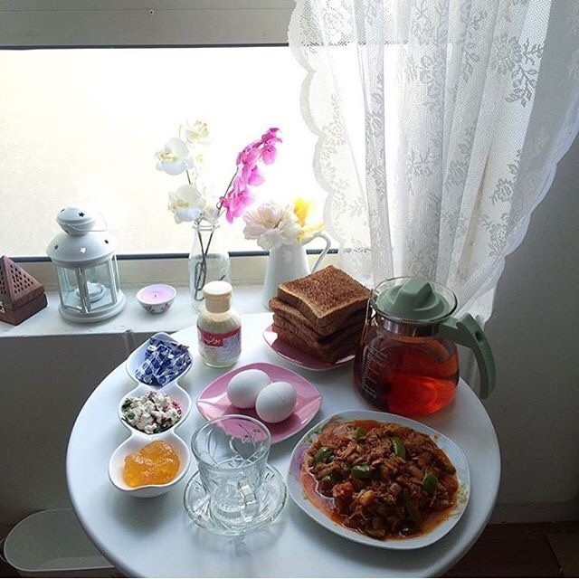
استراحة فطن

Slide 28
يتدرج الطفل في تعلم المهارة حتى يصبح قادراً على تكوين الضبط الداخلي في الاعتماد على نفسه و كائن مستقل عن غيره بأن يقوم بما يلي :
قوانين الروضة العامة
أحافظ على سلامتي
أحافظ على سلامة أدوات الروضة
أحافظ سلامة أصدقائي

Slide 29
يبدأ إكساب الطفل للمهارات الشخصية و الإجتماعية من مرحلة المهد و التدرج في النمو و خلال التنشئة الإجتماعية و ما يراه من تعابير و إيماءات إما تؤيد سلوكه أو ترفضه من قبل الراشدين و مقدمي الرعاية له
و من خلال ما يمر به من مواقف مختلفة خلال اليوم
جميعها تشكل حزمه من المشكلات التي تعترض طريقه
يحاول أن يجد لها حل ليستطيع أن يتوافق للعيش في مجتمعه

Slide 30
تعريف المهارات الحياتية
1 - هي" المهارات الشخصية والاجتماعية التي يحتاجها الفرد كي يتعامل بثقة وكفاءة مع أنفسه أو مع الناس الآخرين ومع المجتمع المحلي " . (منظمة الصحة العالمية ، 1994 ) 2 - هي المهارات التي تساعد التلاميذ على التكيف مع المجتمع الذي يعيشون فيه ، وتركز على النمو اللغوي ، الطعام ، ارتداء الملابس ، القدرة على تحمل المسؤولية ، التوجيه الذاتي ، المهارات المنزلية ، الأنشطة الاقتصادية والتفاعل الاجتماعي .(معجم المصطلحات التربوية) 3- هي السلوكيات والمهارات الشخصية والاجتماعية اللازمة للأفراد للتعامل بثقة واقتدار مع أنفسهم ومع الآخرين ومع المجتمع ، وذلك باتخاذ القرارات المناسبة والصحيحة وتحمُّل المسؤوليات الشخصية والاجتماعية ، وفهم النفس والغير وتكوين علاقات إيجابية مع الآخرين وتفادي حدوث الأزمات والقدرة على التفكير الابتكاري .

Slide 31
أهمية اكتساب المهارات الحياتية
-إنَّ الإنسان كائن اجتماعي بالطبع ، لا يقوى على العيش بمعزل عن الآخرين ، فإنه يحتاج إلى مجموعة من المهارات الحياتية التي تمكِّنه من التواصل مع الآخرين ، والتفاعل معهم ، وتُعينه على تحقيق أهدافه بنجاح ، وتكفل له حياة اجتماعية سعيدة . و بقدر ما يتقن المتعلم المهارات الحياتية يكون التميز في حياته أعظم . لذلك ؛ فإن المدرسة العصرية ذات الإمكانات العالية تعمل على تسليح المتعلم بحزمة من المهارات التي تتكامل بمنهجية علمية لـ : تساعد المتعلم على التعامل مع مواقف الحياة المختلفة ، وعلى احتمال الضغوط ، ومواجهة التحديات اليومية . - ويمكن تعليم الطفل المهارات الحياتية منذ نعومة أظافره ، ويكون هذا التعليم من خلال اللعب أو تمثيل الدور ،أو تعريضه لمشكلة تتطلب حلاً ، أو حكاية قصة ذات مغزى ، وكل ذلك لكي يستطيع الطفل التصرف في حال عدم وجود الرقيب ، فيحمى نفسه من أي خطر يمكن أن يتعرض له.

Slide 32
أهداف إكساب المهارة في مرحلة رياض الأطفال
تثقيف الأطفال وتبصيرهم بعدد من المهارات الشخصية والاجتماعية ذات الأهمية في حياتهم.
تحقيق مفهوم الهوية الواضحة لديهم
تعزيز روح الولاء والانتماء للدين وللوطن وللمجتمع
فتح المجال للأطفال لكي يكتشفوا ويتعلموا ويمارسوا ما تعلموه من مهارات في حياتهم اليومية.
تربيتهم منذ الصغر على النقاش والحوار، وتعزيز الأفكار الإيجابية لديهم.
تعويدهم على ممارسة مهاراتهم الشخصية في إطار منظم من العلاقات الاجتماعية.
تربيتهم على التعامل مع التقنيات الحديثة بوعي واقتدار
تشجيعهم على تحقيق التوافق النفسي والاجتماعي من خلال العمل بروح الفريق.
إبراز الطاقات الكامنة والمواهب الجاذبة لديهم.
تربيتهم على تحمل المسؤولية، وتشجيعهم على اتخاذ القرارات في حياتهم.
تعويدهم على احترام اختلاف الآراء، وتنوع وجهات النظر.
تمكينهم من حل مشكلاتهم وتدريبهم على اتخاذ القرارات فيما يخصهم من مشكلات.
تعزيز حب المبادرة لديهم مما يضمن لهم المشاركة المجتمعية الواعية.
تربيتهم ليكونوا سفراء يمثلون أوطانهم، وأسرهم ومجتمعاتهم خير تمثيل.
تدريبهم على التعبير عن أنفسهم، وتمكينهم من أخذ حقوقهم، والصراحة في الرفض والقبول لأي سلوك يعرض لهم.
تربية الأطفال على الصراحة والصدق في الحديث والنقاش.
توفير بيئة افتراضية لهم تمكنهم من ممارسة المهارات الشخصية والاجتماعية ممارسة فعلية.

Slide 33
نشاط
مهارات اجتماعية
مهارات شخصية

Slide 34
مهارات اجتماعية
مهارات شخصية
هي مجموعة السلوكيات اللفظية وغير اللفظية المتعلمة والتي تحقق للفرد قدراً من التفاعل الايجابي مع البيئة الاجتماعية سواء في مجتمع الأسرة أو المدرسة أو الرفاق أو الغرباء وتؤدي إلي تحقيق أهدافه التي يتقبلها المجتمع ويرضي عنها
هي عبارة عن قوى كامنة في الأشخاص تعبّر عن نفسها بأشكالٍ مختلفة من السّلوك الإنساني الرّاقي.
يبادر بالقيام بعمل يختاره.
يعيد الأشياء على مكانها.
ينظف ما استخدمه من أدوات وألعاب.
يرتب ما استخدمه من أدوات وألعاب.
يعتمد على نفسه في دخول الخلاء.
يسأل بحرية وراحة.
يستفهم بحرية وراحة.
يدافع عن حقوقه.
يعبر عن آرائه وأفكاره.
يظهر اعتزاز بعمله وإنتاجه.
ينتظر دوره.
يعبر عن مشاعره.
يشكر من يخدمه.
يستأذن عند الدخول والخروج.
يعتذر عندما يخطئ.
يقبل اعتذار من يسيء إليه.
يتخاطب بأسلوب مقبول مع الآخرين (يحترم آراء أقرانه).
يصاحب الآخرين.
يتعامل مع الأطفال حسب الأنظمة المتبعة.
يشترك في تقاسم الطعام.
يخفف عن طفل آخر ألمه وحزنه.
يحافظ على الأشياء الموجودة في الروضة.
يستمتع باللعب مع الآخرين.
يبادر بطلب المساعدة من الآخرين عند الحاجة.
يتحدث مع الآخرين خلال الأنشطة (يتحدث عن عمله).
يشارك في النشاط الجماعي.

Slide 35
المعلمة بحاجة إلى غرس القيم لتواجه به التنوع و الاختلاف بين شرائح الأطفال التي تأتي لها من بيئات مختلفة في المجتمع ولا يمكن تحقيق ذلك إلا من خلال المعلمة الواعية المدركة لدورها في بناء القيم
مع مجموعتك رتبي المكعبات لبناء و غرس القيم
ثم نتدرج لننمي مهارة

Slide 36
تصنيف القيم
القيم الأخلاقية الإنسانية، مثل: الصدق والأمانة والنزاهة
القيم الاجتماعية، مثل: التعاون والمساعدة والتعاطف
القيم المعرفية أو العقلية، مثل: الفضول والعقلانية والدقة
القيم الوطنية، مثل: المواطنة الصالحة والتضحية
القيم الشخصية، مثل: الصبر والثقة بالنفس والشجاعة
القيم الجمالية، مثل: الميل إلى الفن والإبداع والتناسق

Slide 38
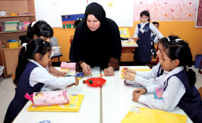

Slide 39
لننصت أكثر من ما نستمع

Slide 40
على مقدمي الرعاية للطفل ملاحظته بانتباه لمساعدته على تكوين ذاته !!
كيف يرى الطفل نفسه عندما ينظر في المرآة ؟ هل يرى نفسه خجولاً ؟
متردد يخشى المواجهة ؟ بطل أسطوري ؟ غير واثق من نفسه؟ ذكي طموح ومثابر ؟
عزيزتي المعلمة
إن الطفل الذي يتمتع بقسط وافر من الثقة بالنفس بإمكانه مقاومة الضغوط السلبية التي قد يواجهها من أقرانه. وبالمقابل, فإن الطفل الذي لا يتمتع بقسط وافر من الثقة بالنفس كثيراً ما يشعر بالفشل حتى قبل المحاولة وغالباً ما يكون قاسياً على نفسه وعلى غيره.

Slide 41
ما المقصود بتمكين الطفل ؟
يقصد بهِ العمل على تنمية قدرة الطفل على اتخاذ القرارات المناسبة. وتنمية المسؤولية الذاتية والمجتمعية عن طريق بناء ثقته بنفسه حتى يتمتع بطفولة سعيدة , مع توفير الفرص المتكافئة والتسهيلات اللازمة لنموه الجسمي والعقلي والخلقي والروحي والاجتماعي نمواً طبيعياً سليماً إلى جانب حمايته من جميع صور الإهمال والقسوة والاستغلال في جو من الحرية والكرامة التي تؤمن له حياة سعيدة.

Slide 42
لماذا التمكين مهم لطفلك ؟
لأن الثقة بالنفس هي السلاح الأساسي والأهم الذي تمنحه لطفلك .
الثقة بالنفس تعتبر اللبنة الأساسية لحياة طويلة من الصحة العقلية,
والسعادة الاجتماعية والداخلية للطفل .
تساعد الطفل على رفع رأسه عالياً وتجربة أشياء جديدة دون الخوف من الفشل, واحترام ذاته حتى عندما يخطئ.

Slide 43
كيف يمكنني إذاً تمكين طفلي ؟
لدى الأهل فرصة لتمكين أطفالهم بشكل يومي من خلال بعض الممارسات التربوية البسيطة
الإكثار من المديح والإطراء لطفلك بطريقة صادقة والابتعاد عن الانتقاد قدر الإمكان ,
مساعدة طفلك على إظهار القوة لديه , وما الذي يجيد فعله وما الذي يجعل منه طفلاً مميزا بغض النظر عن قدراته الفعلية , وبكل بساطة أن يكون "نفسه" دون تكلف .
مشاركته قصص عن نماذج سلوكيات إيجابية تقوم بها شخصياته المفضلة .
إشراكه في قرارات الأسرة المناسبة لسنه من خلال استشارته وأخذ رأيه بالاعتبار.
إشراكه في بيئات محفزة تناسب سنه لتطور قدراته.
اجعل من حس الدعابة وروح المغامرة لدى طفلك جزءاً أساسيا من تكوينه وتقييم نفسه.

Slide 44
اطلب من طفلك القيام ببعض المهام البسيطة والتي من الممكن إنجازها فهذه المهام تساهم كثيراً في بناء شعور الثقة بالنفس لدى طفلك .
يجب أن يشعر طفلك بالحب والحنان دائماً بغض النظر عن أي نجاح أو فشل لأن النجاح والفشل يعدان من الأمور المفيدة جداً لبناء شخصية طفلك .
عامل طفلك بجدية واحترام ولا تشعره بالكراهية تجاه أي سلوك أو تصرف خاطئ يصدر منه , فمعاملة الطفل بطريقة غير لائقة تسبب له الكثير من الألم وتفقده ثقته بنفسه .
الطفل في بعض الأحيان قد يسيء فهم ما يسمعه فلابد من الحرص على إيصال المعلومة بشكل واضح ودقيق.
شجع طفلك على الكلام وعدم كبت مشاعره والتعبير عنها بكل حرية والإصغاء له بكل اهتمام.
عدم إجراء أي مقارنة بين الطفل وأقرانه وأشقائه حتى لا يشعر بالإحباط ويفقد ثقته بنفسه

Slide 45
عزيزتي المعلمة
تأكدوا دائماً أن هناك طاقات كامنة لدى طفلكم يمكن إظهارها بمساعدة المختصين, فلا تجعلوها كامنة أبد الدهر وتحرموا طفلكم منها.

Slide 46
من المهم التأكيد على المرتكزات قبل تطبيق المهارة
ممارسة
المهارة
تطبيق المهارة
تكرار ممارسة
المهارة
جودة
التدريب
ارتباط ممارسة المهارة
بنوع متطلباتها
استمارة التقييم
توفر الأساس النظري

Slide 47
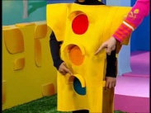
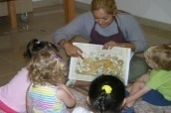
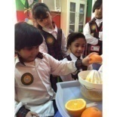
ما هي أساليب تنمية المهارات المقدمة للطفل ؟
أسلوب العرض الإيضاحي
أسلوب العصف الذهني
أسلوب القصة الناقصة
أسلوب تمثيل الأدوار أو قلبها
أسلوب الأسطوانة المشروخة
أسلوب النموذج ( القدوة )
أسلوب التكليفات الإضافية
نشاط جماعي

Slide 49
نماذج من المهارات الشخصية و الاجتماعية التي تطبقها المعلمة مع أطفال الروضة طوال فترات البرنامج اليومي في الروضة
لنقم بعملية عصف ذهني لما يمكن أن نقدمه من المهارات طوال فترة البرنامج

Slide 50
يجب علينا الانتباه عند تقديم أي نماذج للأطفال أن نركز على الناحية الايجابية فمخيلة الطفل صفحة بيضاء علينا في المقام الأول أن نملئها بالنماذج الإيجابية
برسالة مخفيه تقول : نريدك أن تكون إيجابيا , أنت مهم و ستصبح مفيداً للوطن و لعائلتك
الرسائل السلبية التي تعرض حتماً ستحتل مساحة من مخيلة الطفل
علينا أن نعمل بطريقة الكثافة الحسية و نؤكد على السلوك الايجابي بطريقة تكاملية حتى يتمكن الطفل من امتلاك المهارة

Slide 51
أمثلة
مهارة الولاء و الانتماء للوطن
في مهارة حل المشكلات عبارة جميلة استطيع تكرارها بطريقة فطنه فمثلاً فريق الكشافة
لنكون فريق كشافه في الروضة لهم زي معين حتى لو كان ربطة يد او منديل مثلث يوضع على الكتف
لهم نشاط يومي و ليكن على سبيل المثال في فترة المناوبة
يتعلم الأطفال فيه مهارات تنمي روح الولاء مثل رفع العلم في الصباح و إنزاله في الظهر و ليس تنكيسه
جماعة الكشافة لها دور أسبوعي تعطي تقرير للروضة و مرافقها من الداخل و تقرير شهري للروضة من الخارج
فريق الكشافة الفطن شعاره لا تستسلم
يقوم الأطفال بمساعدة المعلمة بتخيل أن هناك فريق متفق معه يريد أن يمثل دور من يهاجم مقر الكشافة فما هي الطريقة المثلى للدفاع عن معسكرهم
أعود الأطفال على مجلس الشورى و طريقة العصف الذهني و تمثيل الأدوار و التعبير عن الرأي و الاعتراف بالمشاعر و الإفصاح عنها
مهارة التفاوض أيضاً
مهارة أن أقول لا بأدب
مهارة تقدير ذوي الاختلافات من الأطفال الآخرين
و غيرها الكثير من المهارات ينميها فريق الكشافة الفطن

Slide 52
مهارة التعبير عن المشاعر ( نشاط القلب الذهب )
قم بعمل دائرة ذهبية أو قلب ذهبي كبير أو أبيض اللون و نقوم بتعليقه أمام الأطفال
يتم سؤال الأطفال من تضع داخل هذا القلب .محبة الله . أمي .. جدتي .. أبي .. أخي
يتم سؤاله لماذا اخترت أمك ؟ بماذا تحس و أنت تضع أشخاص تحبهم داخل هذه الدائرة الذهبية
ماذا ستقول لهم عندما تذهب إلى المنزل ؟؟

Slide 53
نشاط ماذا لو ؟؟
تقوم المعلمة بوضع بطاقات بها أسئلة مختلفة تبدأ بماذا لو و مواقف و مشكلات تعترض الطفل في حياته اليومية ماذا لو انطفئت الكهرباء فجأة ؟
ماذا لو أغلق الباب و لم نستطع الخروج ؟
تجمع المعلمة هذه البطاقات داخل صندوق تضعه بقربها في الحلقة و تتفق مع الأطفال على وقت اخراج بطاقة منه كل يوم إما قبل بدأ النشاط أو بعد انتهاء وقت الحلقة و تقوم بمناقشة الأطفال بحوار يتسم بالفطنة لإكسابه المهارة.
مهارة اتخاذ القرار ( أنا مندهش ) وجدت شيء غريب كيف أتصرف ؟ ماذا اعمل ؟ ماذا أقول ؟ إلى من الجأ في حالات الطوارئ ؟
سقوط المطر فجأة !!
الابتعاد عن مكان الأهل في مكان عام(الضياع)

Slide 54
مهارة التواصل مع أصدقائي الآخرين
طريقة سمعت أن :
أنه جاءكم مولود جديد
أنك مريض
أنه جاوركم جيراناً غرباء لا تعرفهم
أن والدك توفى أو خالك
تتحدث المعلمة بعبارات مباشرة و رقيقة
أعترف بمشاعره المختلفة
أقترح طريقة للتواصل مع أصدقائه تخفف عنه و تدعوه للتكيف مع الوضع الحالي

Slide 55
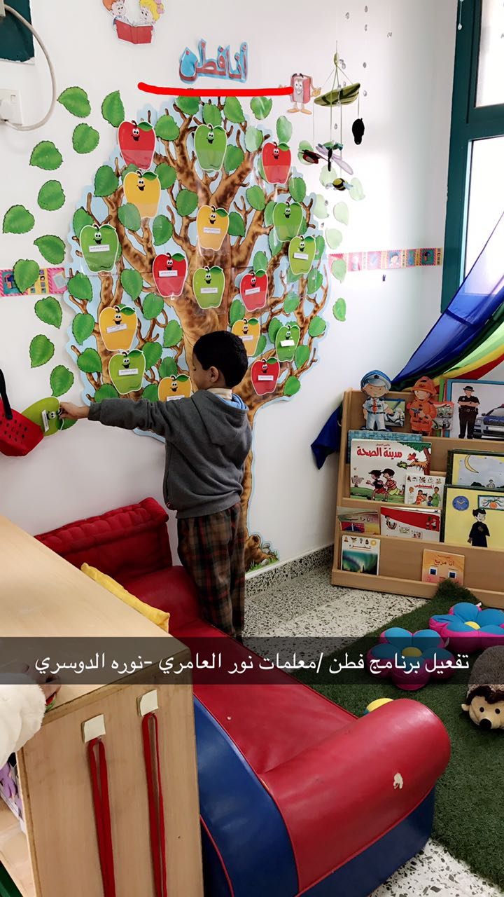
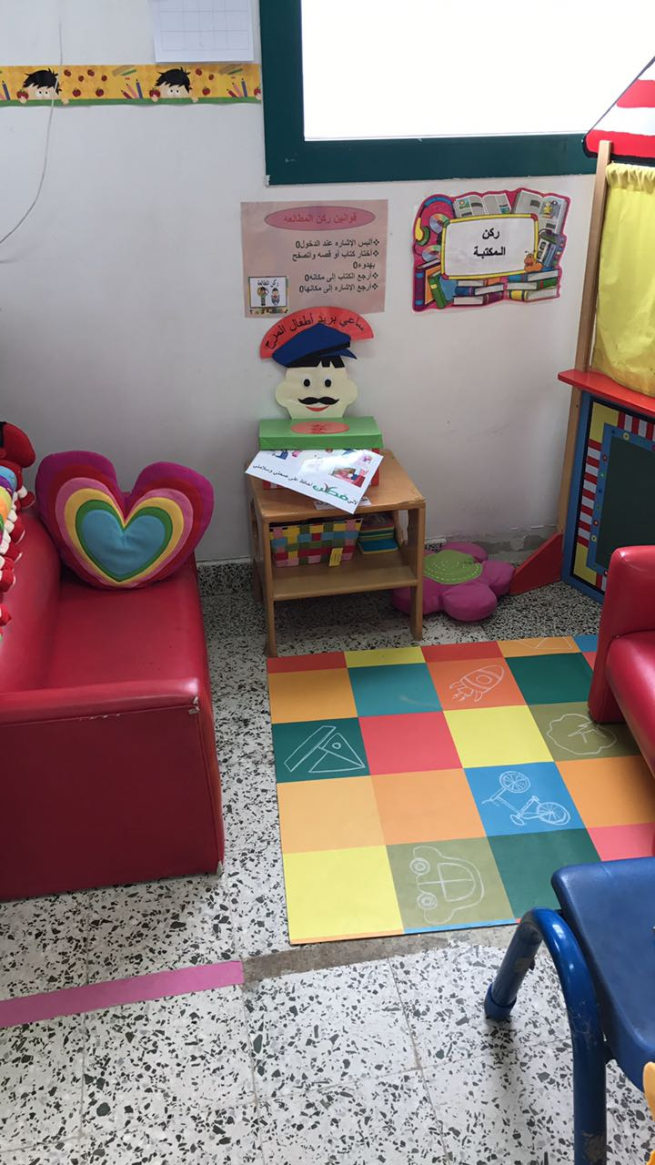
و حبابة فطن
نشاط شجرة فطن
و ثمار التفاح
بريد فطن

Slide 56
المهارات الشخصية و الاجتماعية لطفل الروضة من خلال الدليل المساعد للمهارات لمبادرة تبوك جزاهم الله بالخير لمبادرتهم الرائدة.

Slide 57
نشكر حسن إنصاتكم و تفاعلكم
مدربات و خبيرات فطن / بدرية مبارك الفيصل
و خديجة سليمان الهلالي
FTN.KIDS@GMAIL.COM
المراجع
منهج التربية النبوية للطفل
دليل المعلمة في رياض الأطفال
برنامج خط مساندة الطفل
دورة فطن الأساسية
مواقع الطفولة في الانترنت

